Slide 1
OSLO² - Draft domeinmodel Organisatie
Publieke werkgroep 27/01/2017

Slide 2
Inleiding
Deze presentatie stelt een conceptueel datamodel voor voor het subdomein Organisatie binnen OSLO².
Het model is gebaseerd op:
Org: The Organization Ontology
Rov: Registered Organization Vocabulary
CPOV: Core Public Organization Vocabulary
OSLO1: Open Standaarden voor Linkende Overheden

Slide 3
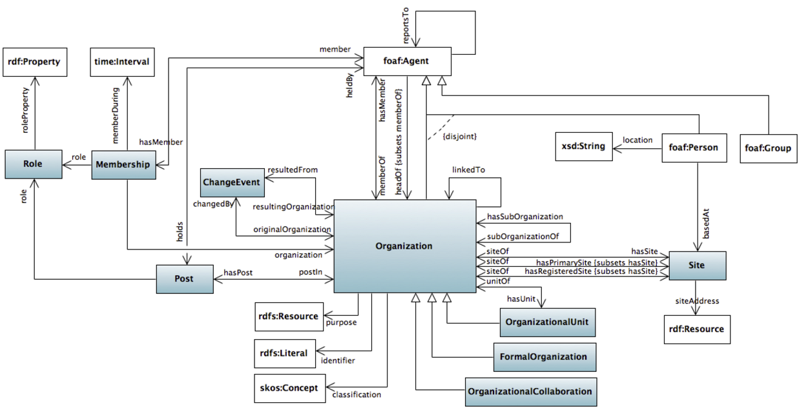
The Organization Ontology

Slide 4
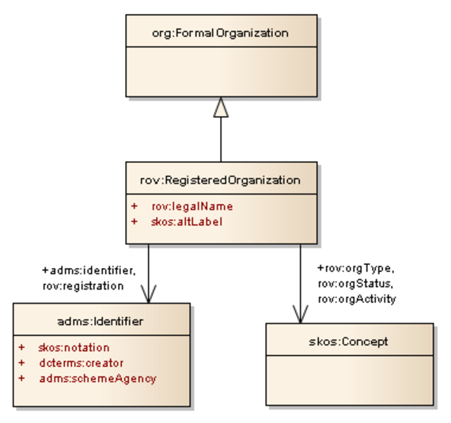
Registered Organization Vocabulary

Slide 5
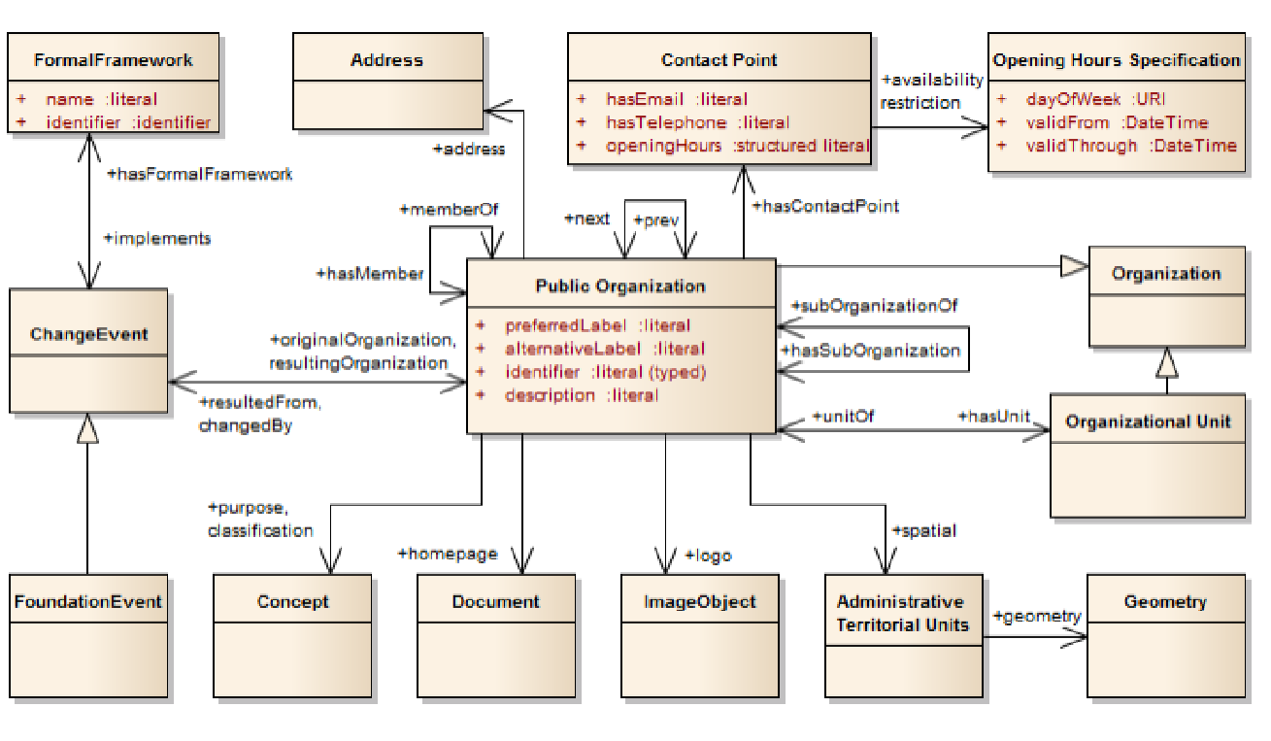
ISA Core Public Organization Vocabulary

Slide 6
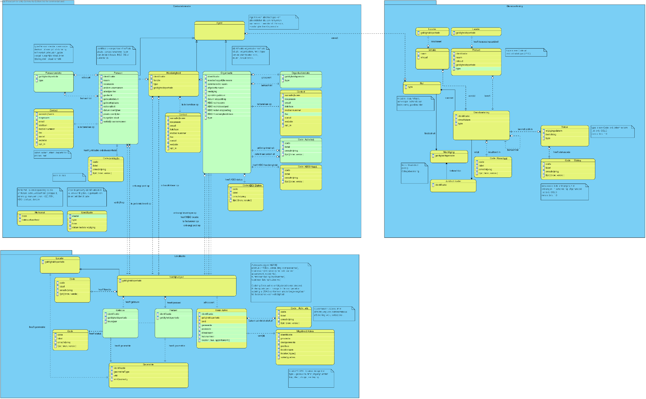
Open Standaarden voor Linkende Overheden

Slide 7
Werkwijze
We gingen als volgt tewerk:
Refactoring org, rov, CPOV
Integratie org, rov, CPOV
Toevoegen OSLO1
Interne review & issues
Datamodel

Slide 8
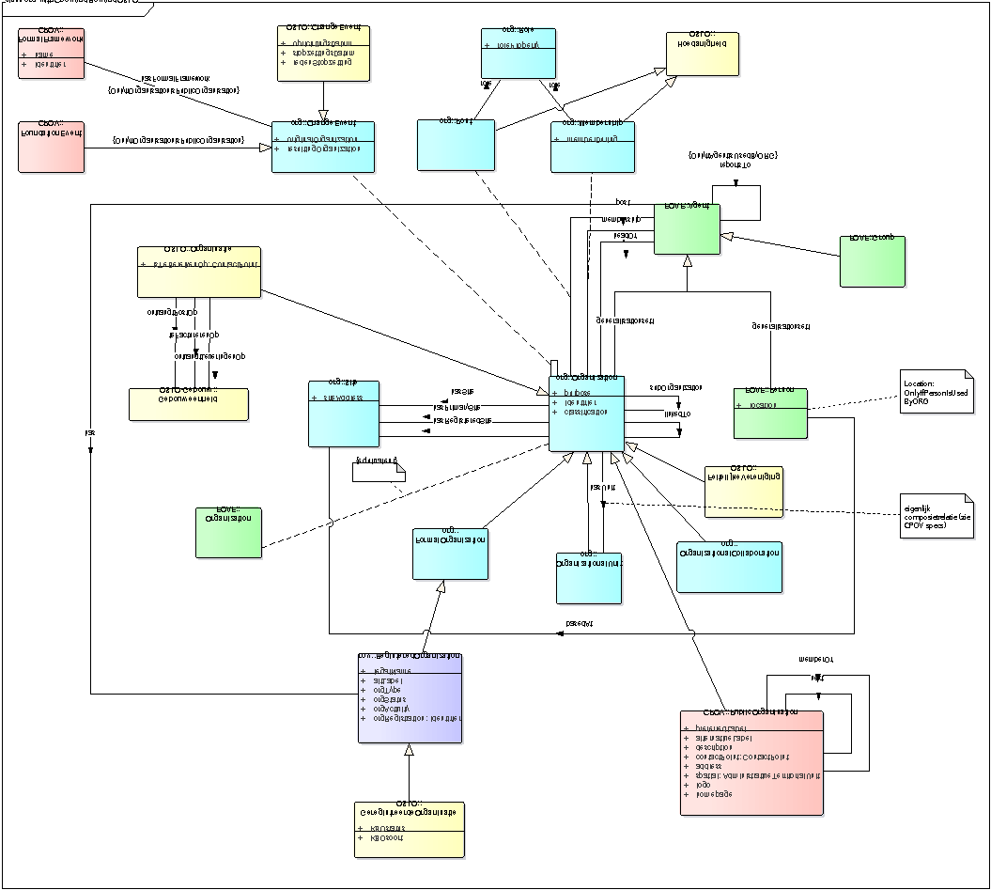
Integratie org, rov, CPOV, OSLO1

Slide 9
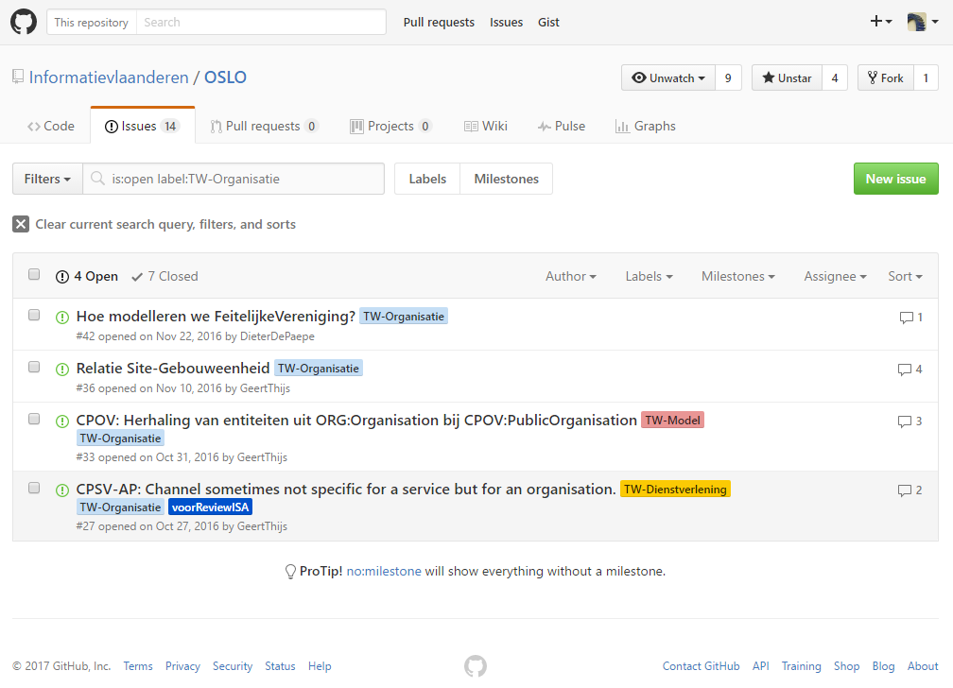
Issues

Slide 10
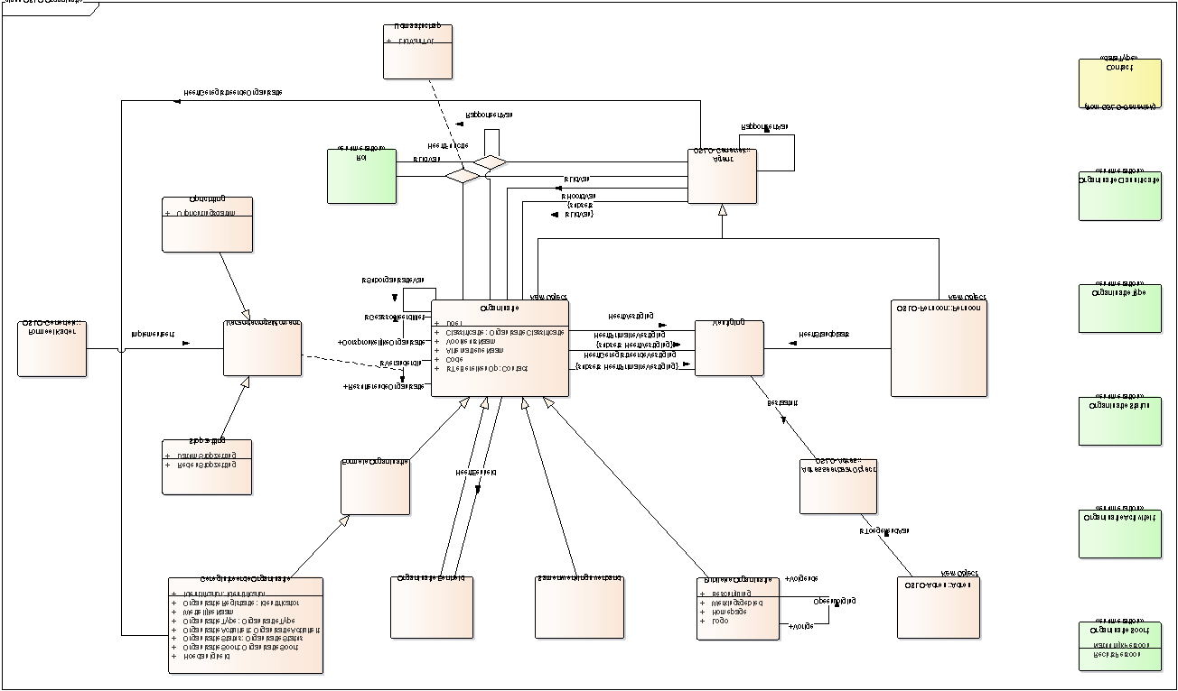
Datamodel

Slide 11
Datamodel: logfile
Overzicht van alle elementen met 3 kolommen:
Element (naam)
Aard (Class, Attribute, Enumeration etc)
Definitie
Kolom definitie bevat momenteel:
Mapping org, rov, CPOV, OSLO1
Issues (op GitHub te plaatsen)
Vragen
Keuzes (voor OSLO-profiel)
Todo’s

Slide 12
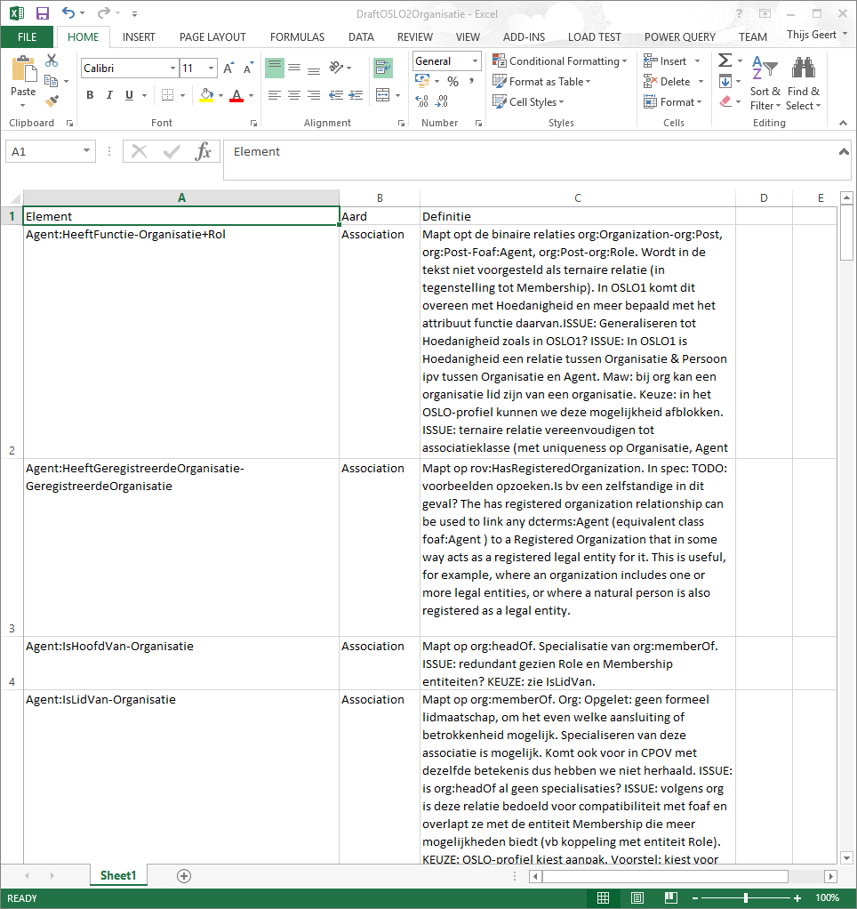
Datamodel: logfile

Slide 13

Vragen?

